Slide 1

6.3 常用统计 量的分布
确定统计量的分布
是数理统计的基本
问题之一
正态总体是最常见的总体, 本节介绍
的几个抽样分布均对正态总体而言.

Slide 2

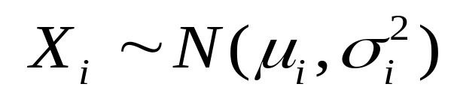
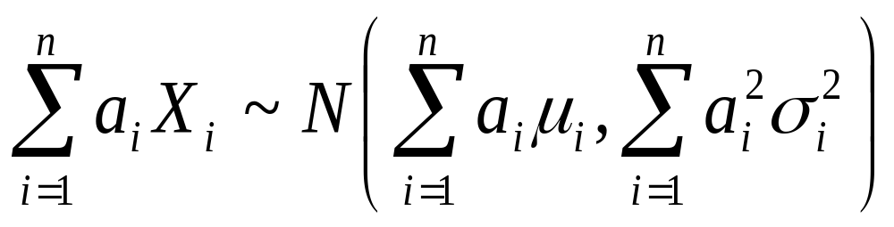
6.3 抽样分布
统计学上的三大分布：
χ²分布、t分布和F分布。
一、正态分布
相互独立,
定理1.若
,则

Slide 3
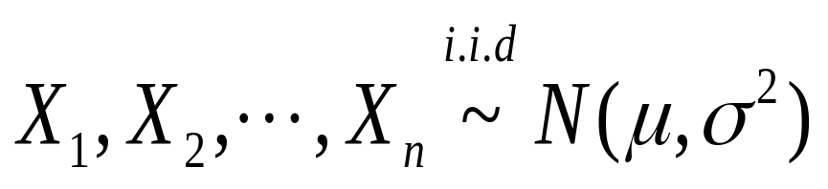
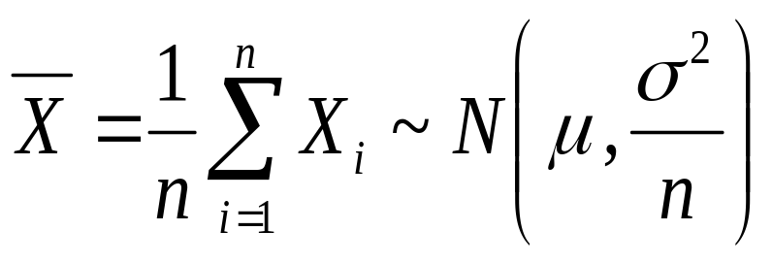
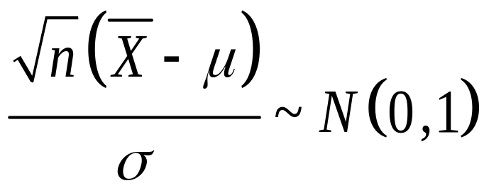
特别地,若
则

Slide 4
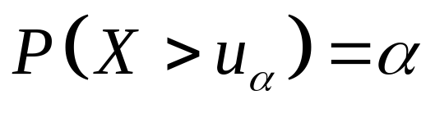
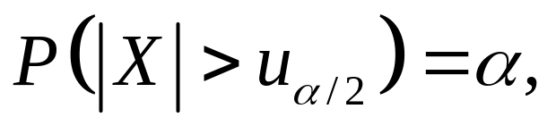
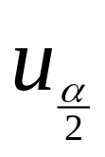
标准正态分布的 α 分位数
定义
若
则称u_{α}为标准正态
分布的上α 分位数.
若
则称
为标准
正态分布的双侧α分位数.

Slide 5
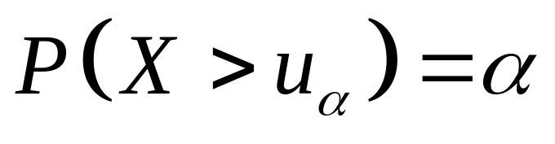
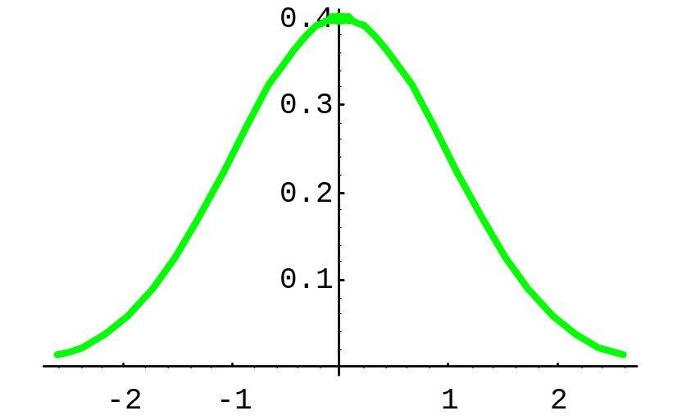
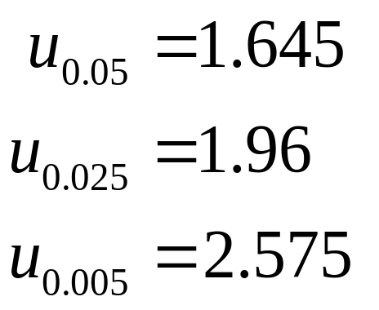
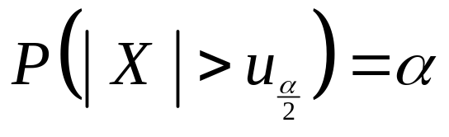
标准正态分布的α 分位数图形
常用
数字
α
•
u_{α}
-u_{α/2}=u_{1-α/2}
α/2
α/2
•
•
-u_{α/2}
u_{α/2}

Slide 6
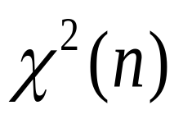
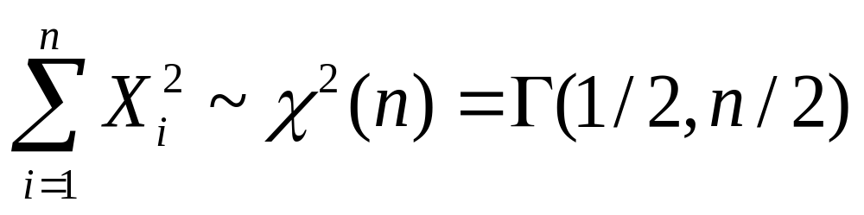
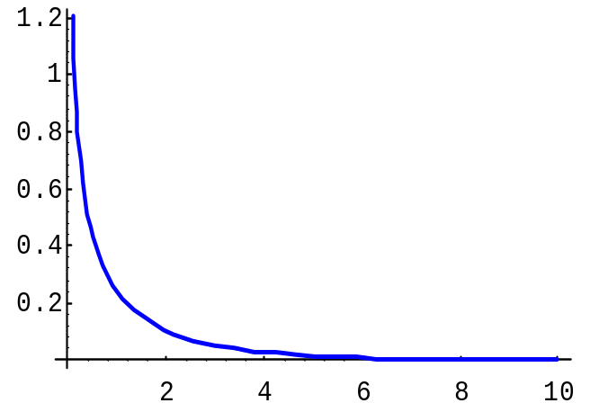
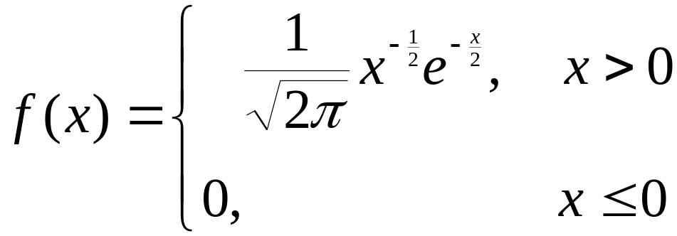
二、
分布( n为自由度 )
定义 设
相互独立,
且都服从标准正态分布N (0,1),则
注1 n = 1 时,其密度函数为

Slide 7
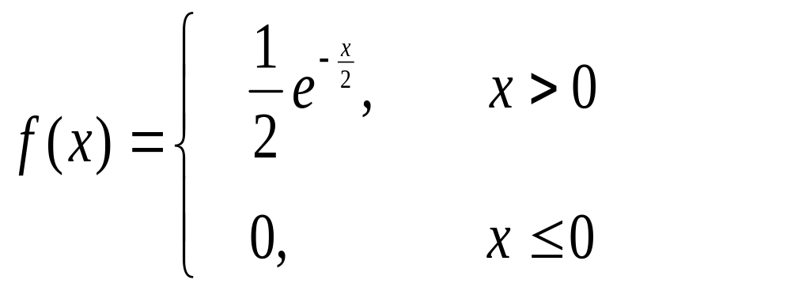
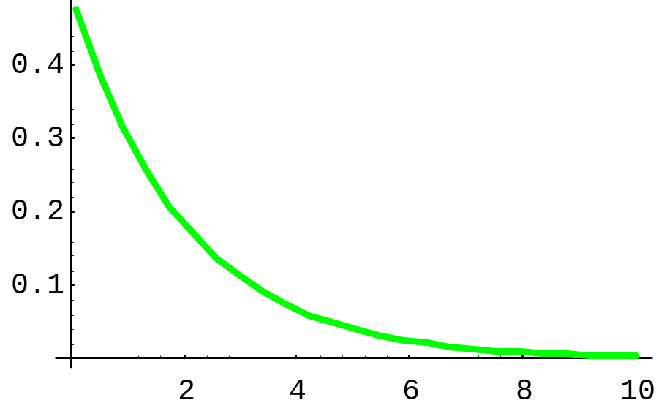
注2 n = 2 时,其密度函数为
为参数为1/2的指数分布.

Slide 8
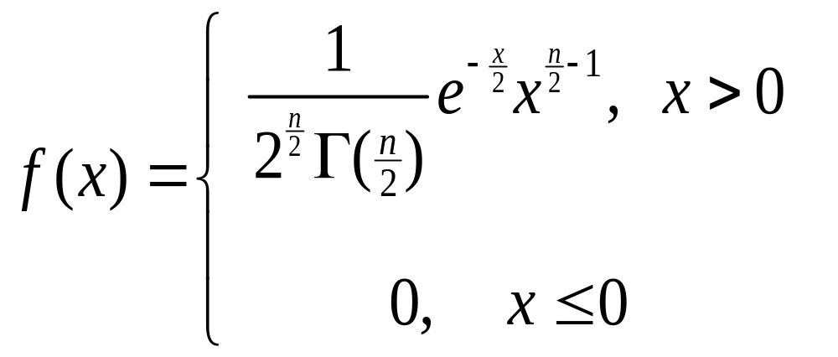
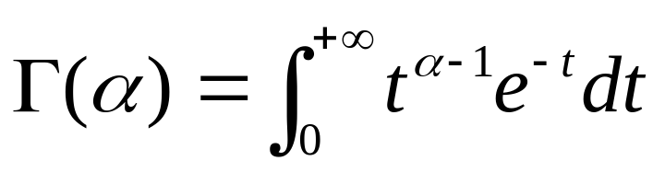
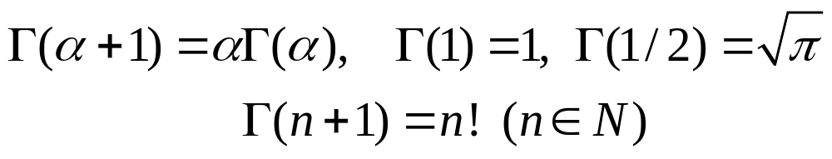
一般
自由度为 n 的
的密度函数为
其中
在α> 0时收敛，称为Γ函数，具有性质

Slide 9
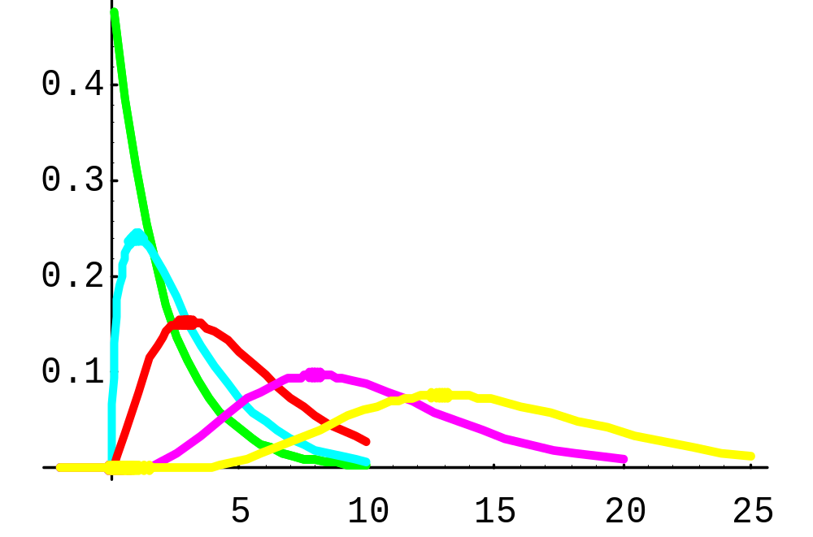
n=2
n = 3
n = 5
n = 10
n = 15

Slide 10
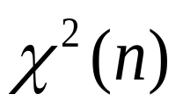
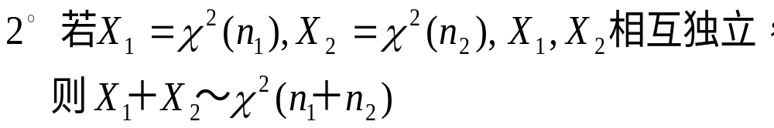
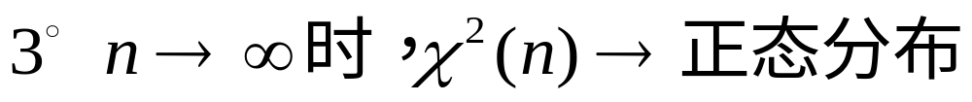
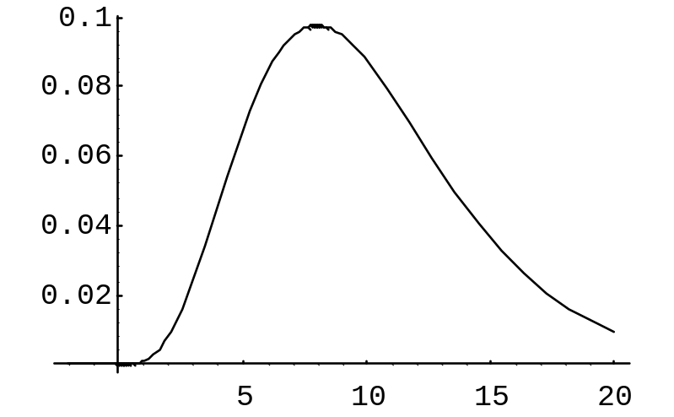
分布的性质
例如
n = 10
α
•
χ²_{0.05}(10)

Slide 11
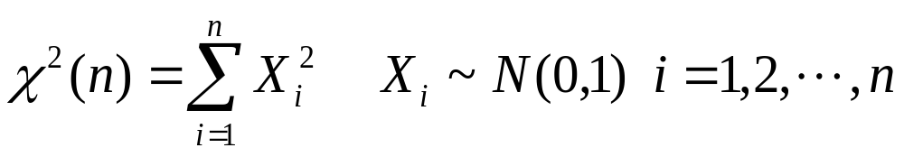
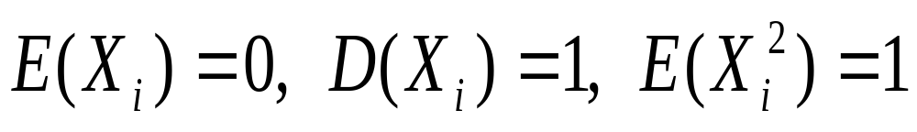
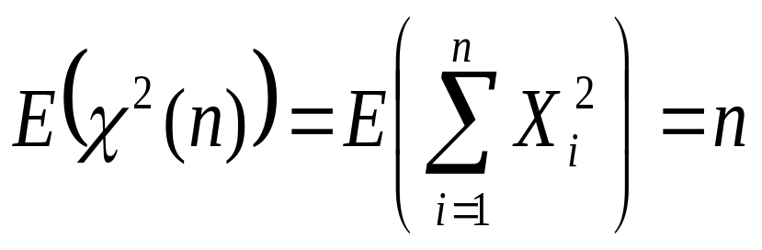
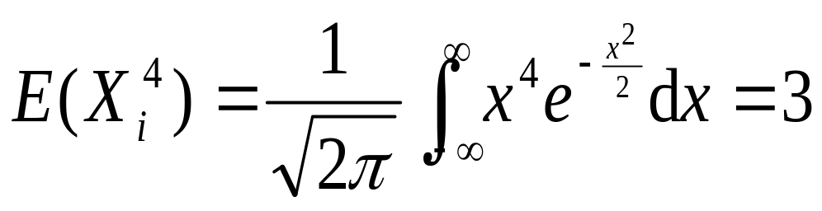
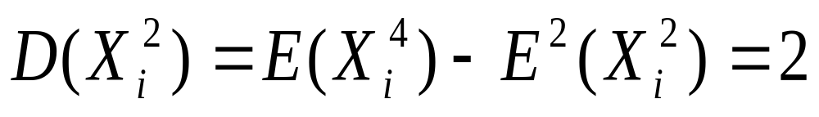
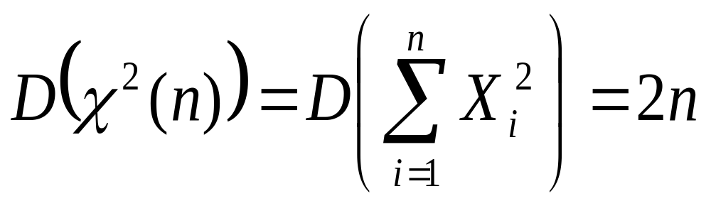
证 1°设
相互独立,
则

Slide 12
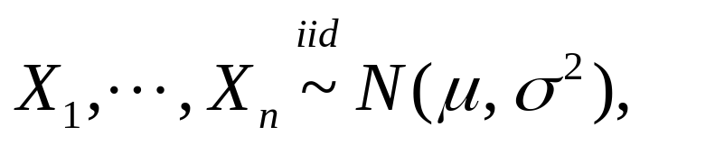
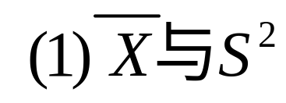
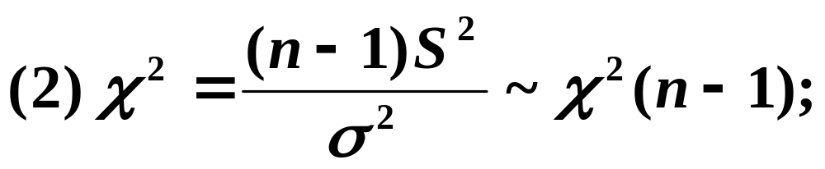
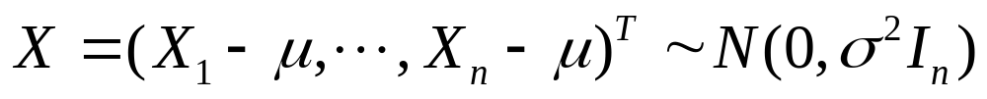
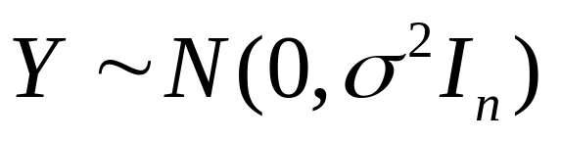
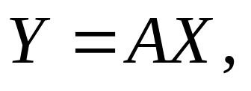
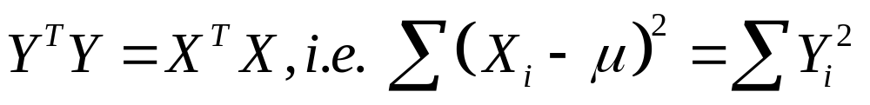
定理2
相互独立；
证明：
A为正交矩阵，则
A的构造如下：

Slide 13
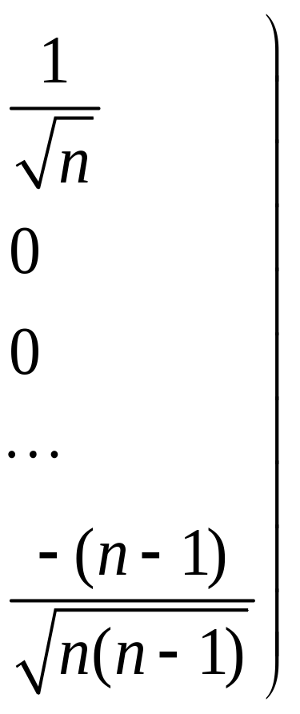
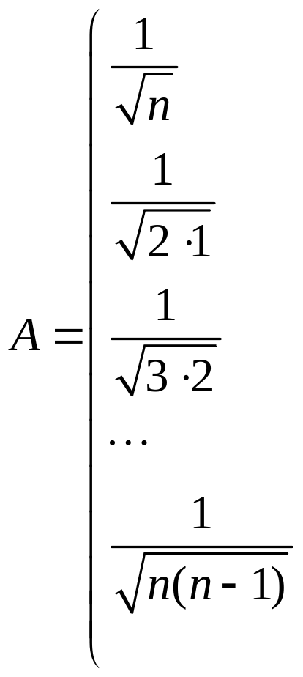
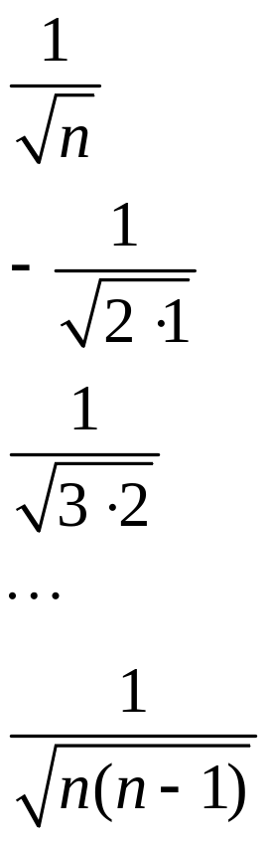
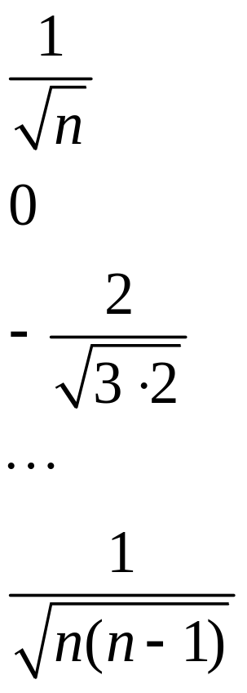


Slide 14
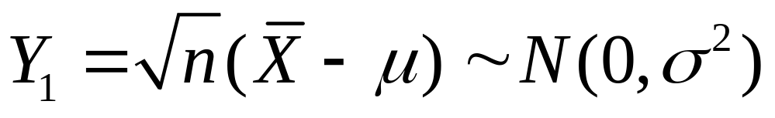
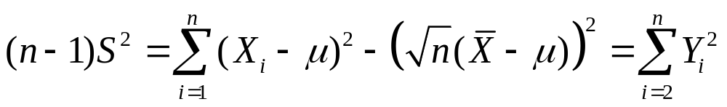
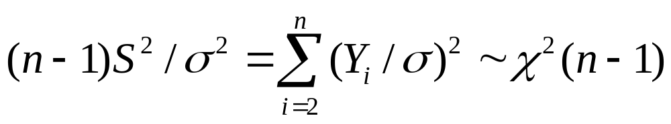

Slide 15
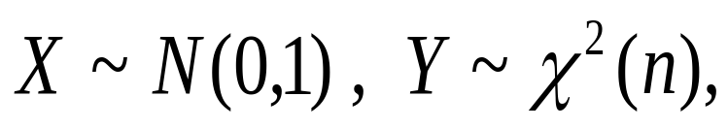
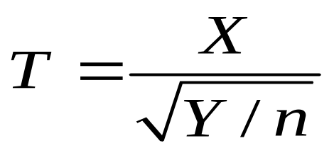
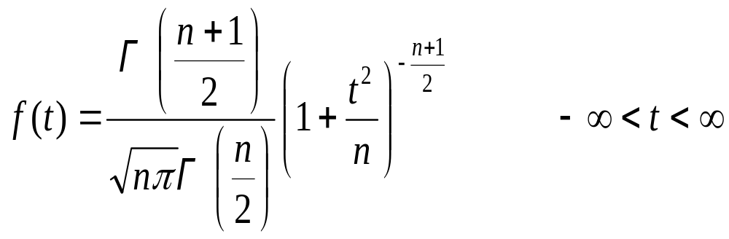
三、 t 分布 (Student 分布)
X ,Y相互独立,
定义
设
则称T 服从自由度为 n 的T 分布,记为T ~t(n).
其密度函数为

Slide 16
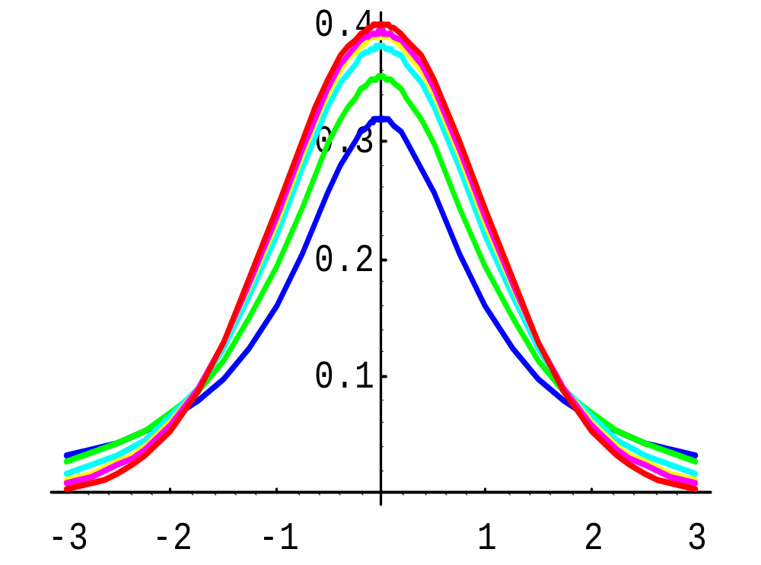
n = 1
n=20
t 分布的图形(红色的是标准正态分布)

Slide 17

t 分布的性质
1°f _{n}(t)是偶函数,
2°T 分布的上α 分位数 t_{α} 与双测 α
分位数 t_{α/2} 均 有表可查.

Slide 18





n = 10
α
•
•
-t_{α}
t_{α}

Slide 19


α/2
α/2
•
•
-t_{α/2}
t_{α/2}

Slide 20







定理3
则
证明
与
相互独立

Slide 21







设
与
分别是来
自正态总体
与
的
相互独立的简单随机样本.
则

Slide 22




与
相互独立

Slide 23




Slide 24



四、 F 分布
定义
设
X, Y 相互独立，
令
则称 F 服从为第一自由度为n ,第二自由度为 m 的F 分布.
其密度函数为

Slide 25


m = 10, n = 4
m = 10, n = 10
m = 10, n = 15
m = 4, n =10
m = 10, n = 10
m = 15, n = 10

Slide 26




定理
设
与
分别是来
自正态总体
与
的
相互独立的简单随机样本.
令

Slide 27




则
(3)
若
则

Slide 28







F 分布的性质
例如
求
α
事实上,
•
F_{α}(n,m)
故

Slide 29






例1 证明
证

Slide 30






例2
证明：
证
设
令

Slide 31









例3设
,为使样本均值大于70
的概率不小于90%,则样本容量至少取多少?
解 设样本容量为 n , 则
故
令
得
即
所以取

Slide 32






例4 从正态总体
中，抽取了
n = 20的样本
(1) 求
(2) 求
解 (1)
即

Slide 33




故

Slide 34




(2)
故

Slide 35



例5 设r.v. X 与Y 相互独立，X ~ N(0,16),
Y ~ N(0,9) , X₁, X₂ ,…, X₉ 与Y₁, Y₂ ,…, Y₁₆
分别是取自 X 与 Y 的简单随机样本, 求
统计量
所服从的分布.
解

Slide 36




从而

Slide 37







例6 设总体
为总体 X
的样本,
试确定常数 c , 使 cY 服从
分布.
解
故
因此

Slide 38










例7 设
是来自N ( μ,σ ² )的
简单随机样本,
是样本均值,
则服从自由度为n - 1的t 分布的随机变量为

Slide 39





解
故应选 (B)

Slide 40




补充作业
1. 设 为从正态总体
X ~ N ( μ,σ ²) 中抽取的简单随机样本
其样本均值为
求统计量
的数学期望 E (Y ).
（转后页）

Slide 41



是来自正态 总体
容量为
n的两个样本均值, 且两样本相互独立, 试
确定 n ,使两样本均值之差的绝对值超过
的概率大约为 0.01.

Slide 42




3：设总体X~N(10,3²), X₁, … ,X_{n}是它的一个样本
(1)写出Z所服从的分布;
(2)求P(Z >11).
解: 1)∵ X~N(10,3²)，∴ ~N(60,54)
E(Z)=6×10＝60 D(Z)=∑D(X_{i})=6×3² ＝54
2) ∵ Z~N(60,54)，

Slide 43





4：设X₁， … ，X₁₀是取自N（0，0.3²)的样本,求
解：∵ X₁， … ，X₁₀～ N（0，0.3²)
～ N（0，1)
～

Slide 44






5.设X₁， … ，X_{n}是取自N（μ,σ²)的样本,求样本方差S²的期望与方差。
解：

Slide 45
总结
一、正态分布
二、
分布( n为自由度 )
三、 t 分布 (Student 分布)
四、 F 分布

